Slide 1

Система поддержания пластового давления на нефтегазовых месторождениях

Slide 2
Методы увеличения нефтеотдачи
– физико-химические (закачка водных растворов поверхностно-активных веществ (ПАВ), загустителей полиакриламида (ПАА),щелочей, кислот и др. агентов);
– методы смешивающегося вытеснения (закачка в пласт двуокиси углерода (СО2) или карбонизированной воды, углеводородного или дымовых газов, водогазовой смеси, применение мицеллярных растворов и др.);
– тепловые методы (закачка горячей воды, закачка пара, влажное внутрипластовое горение);
– гидродинамические методы (гидравлический разрыв пласта (ГРП), нестационарное (циклическое) заводнение и отбор жидкости с изменением направлений фильтрационных потоков (ИНФП), повышение давления нагнетания, перенос фронта нагнетания, очаговое и избирательное размещение нагнетательных скважин, форсированный отбор жидкости и др.

Slide 3
Поддержание пластового давления закачкой воды в пласт
Законтурное заводнение
Приконтурное заводнение
Внутриконтурное заводнение
Разделение залежи линейными или круговыми рядами нагнетательных скважин;
Блочная система заводнения;
Очаговое заводнение;
Избирательное заводнение;
Площадное заводнение.

Slide 4
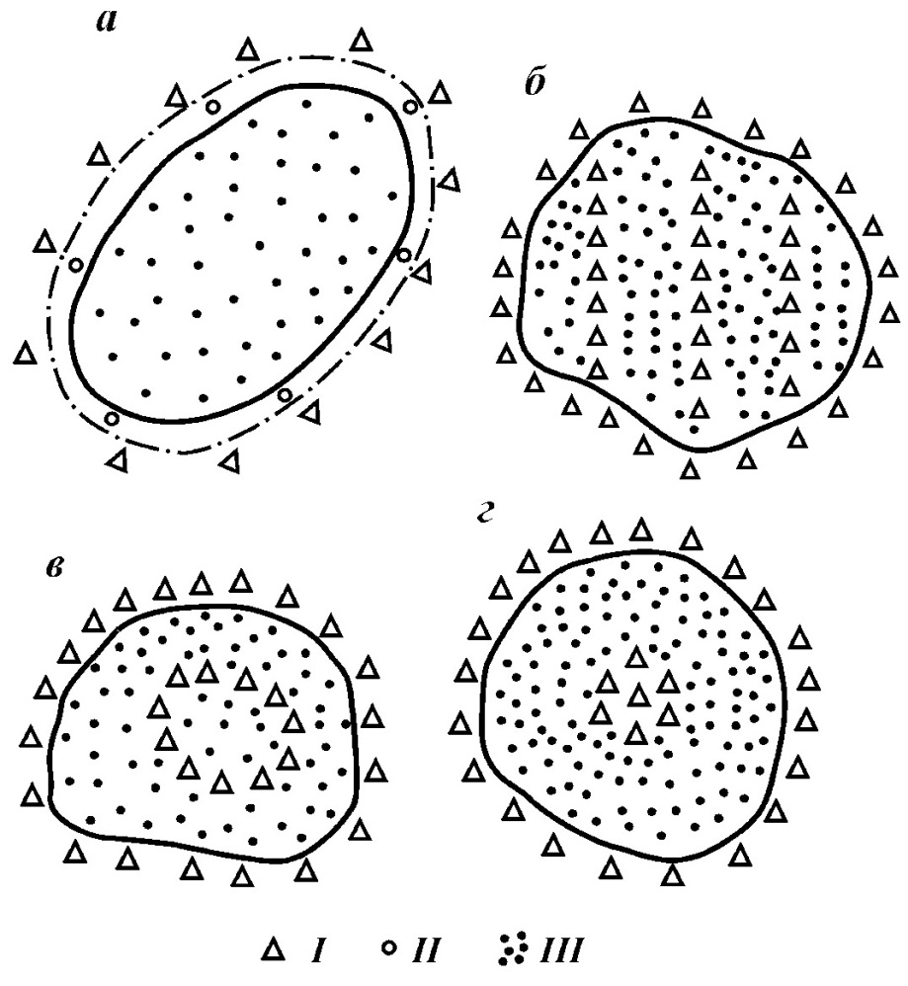
Схема заводнения месторождения
I — нагнетательные скважины; II — контрольные скважины; III — эксплуатационные скважины. а – законтурное заводнение; б – внутриконтурное заводнение; в – кольцевое заводнение; г – осевое заводнение

Slide 5
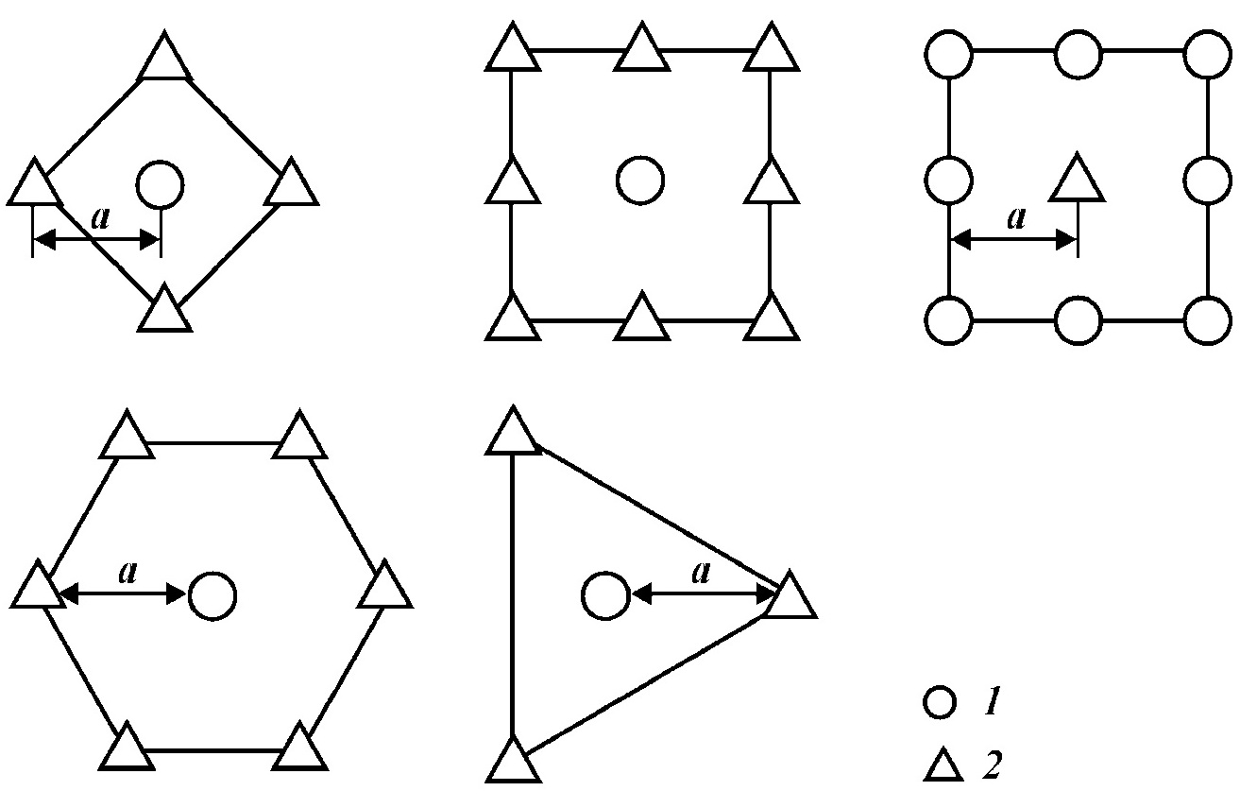
Элементы площадных систем заводнения при квадратной и треугольной сетках разбуривания
1 - добывающие скважины; 2 - нагнетательные скважины; а - расстояние
между эксплуатационной и нагнетательной скважинами

Slide 6
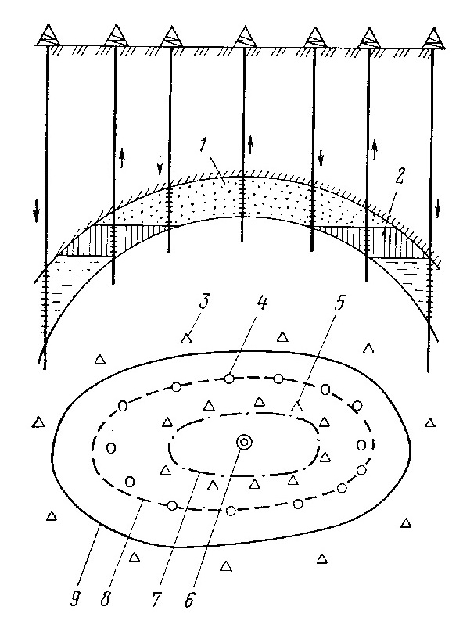
Схема системы разработки нефтегазового месторождения с сочетанием законтурного и барьерного заводнений
1 — газонасыщенная часть месторождения; 2 — нефтяная оторочка; 3 — законтурные нагнетательные скважины; 4 — нефтедобывающие скважины; 5 — нагнетательные скважины барьерного заводнения; 6 — газодобывающие скважины; 7 — внутренний контур газоносности; 8 — внешний контур газоносности; 9 — внешний контур нефтеносности

Slide 7
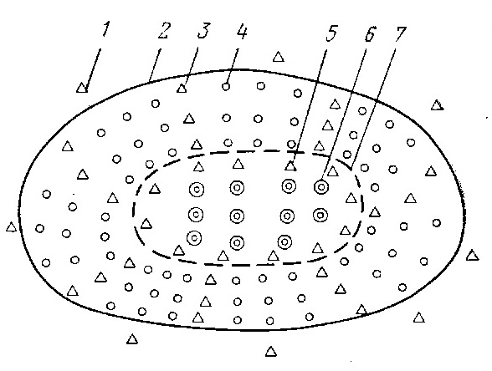
Схема системы разработки нефтегазового месторождения с сочетанием барьерного, законтурного и внутриконтурного заводнений
1 — законтурные нагнетательные скважины; 2 — внешний контур нефтеносности; 3 — скважины внутриконтурного заводнения; 4 — нефтедобывающие скважины; 5 — скважины барьерного заводнения; 6 — газодобывающие скважины; 7— внешний контур газоносности

Slide 8
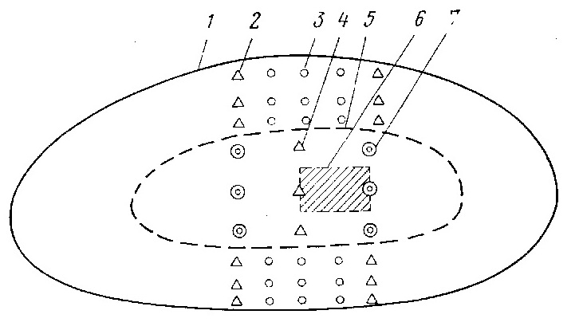
Схема системы разработки нефтегазокондесатного месторождения внутриконтурным заводнением нефтяной и газоконденсатной частей
1 — внешний контур нефтеносности: 2 — нагнетательные скважины внутриконтурного заводнения нефтяной части; 3 — нефтедобывающие скважины; 4— нагнетательные скважины внутриконтурного заводнения газоконденсатной части; 5 — внешний контур газоносности; 6 — элемент системы разработки газоконденсатной части; 7 — газодобывающие к нажины

Slide 9
Подготовка сточных вод
ОСТ 39-225-88 Вода для заводнения нефтяных пластов. Требования к качеству.
Проницаемость пористой среды коллектора, мкм² | Коэффициент относительной трещиноватости коллектора | Допустимое содержание в мг/л воде.
 |  | механических примесей | нефти
до 0,1 вкл. | - | до 3 | до 5
свыше 0,1 | - | до 5 | до 10
до 0,35 вкл | от 6,5 до 2 вкл | до 15 | до 15
свыше 0,35 | менее 2 | до 30 | до30
до 0,6 вкл | от 3,5 до 3,6 вкл | до 40 | до 40
свыше 0,6 | менее 3,6 | до 50 | до 50

Slide 10
Подготовка сточных вод
Функции сооружений очистки и подготовки сточных вод:
очистка и доочистка пластовых сточных вод, включая их дегазацию;
откачка подготовленных сточных вод в систему поддержания пластового давления;
сбор и перекачку уловленной нефти на установки подготовки нефти;
сбор, накопление или сжигание шлама;
ингибирование воды при ее высокой коррозионной активности

Slide 11
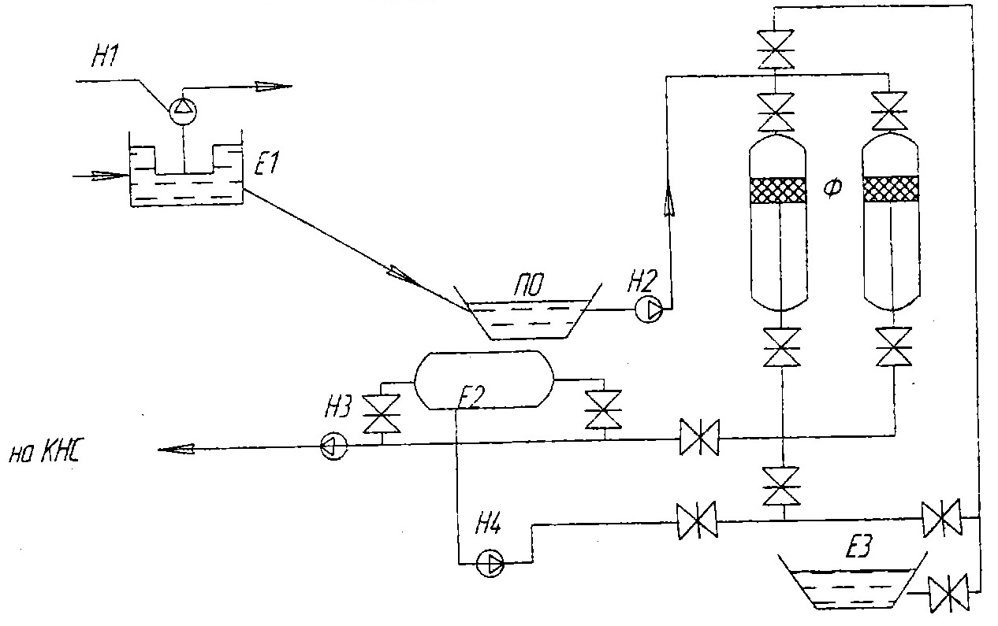
Установка очистки воды открытого типа
Е-1 – нефтеловушка; ПО – пруд-отстойник; Ф – песчаные фильтры; Е-2 – емкость очищенной воды; Е-3 – сбросная емкость

Slide 12
Установка очистки воды открытого типа
Недостатки подобных установок:
Для строительства такой установки нужна большая площадь;
Сточная вода контактирует с кислородом воздуха, который, растворяясь в ней, способствует коррозии водоводов и насосов, перекачивающих эту воду.

Slide 13
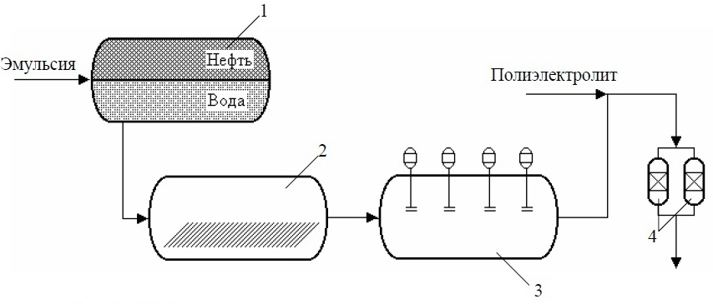
Установка очистки воды закрытого типа
1 – горизонтальный отстойник; 2 – пластинчатый сепаратор;
3 – индукционный газовый флотатор; 4 – двухслойные фильтры

Slide 14
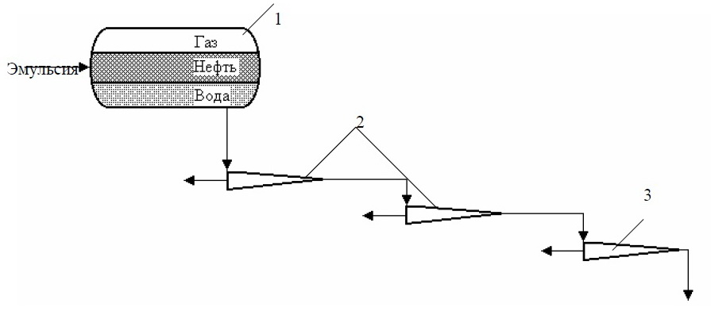
Установка очистки воды закрытого типа
1 – трехфазный сепаратор; 2 – гидроциклоны отделения нефти от воды;
3 – гидроциклон отделения взвешенных веществ

Slide 15
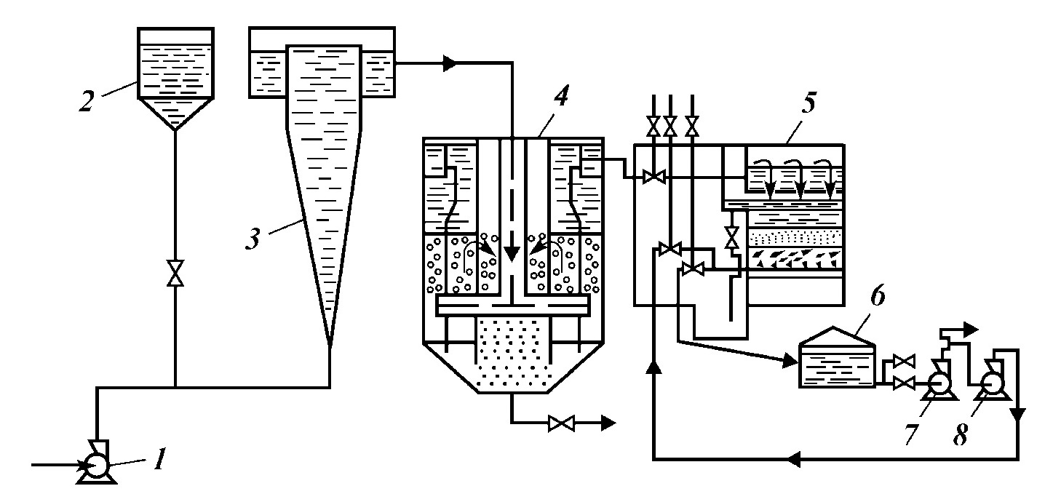
Принципиальная схема водоочистной установки
1, 7, 8 – насос; 2 – дозировочное устройство; 3 – смеситель; 4 – осветлитель; 5 – фильтр; 6 - резервуар

Slide 16
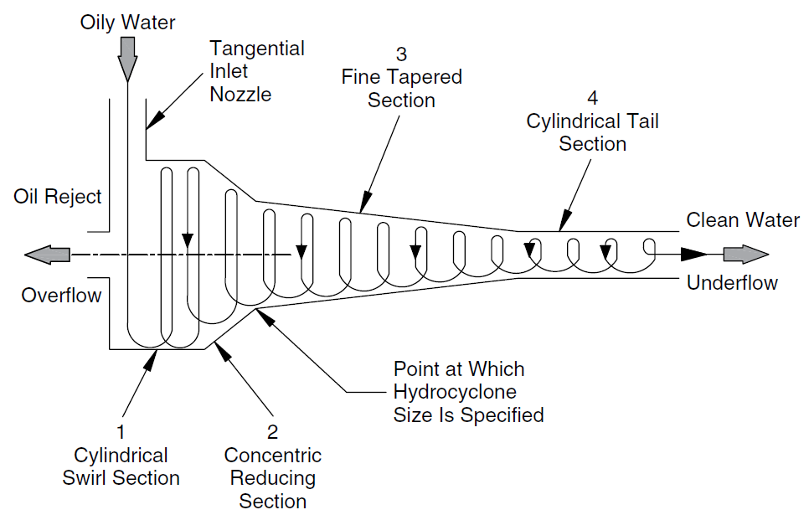
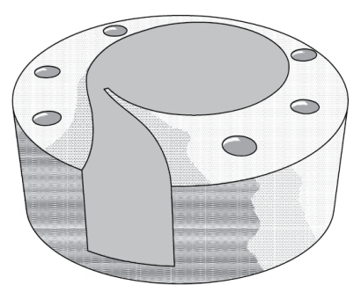
Система подготовки пластовой воды
Принцип работы гидроциклона для очистки воды от нефти
Неочищенная вода (эмульсия)
Вводная насадка под углом
Коническая секция
Цилиндрическая хвостовая секция
Вывод очищенной воды
Впускная камера
Вывод нефти
Переток
Дренажная камера
Выпускная камера
Цилиндрическая секция воронки
Концентрическая секция
Конструктивно каждая гильза представляет из себя усеченный конус с цилиндрическим участком у основания.

Slide 17
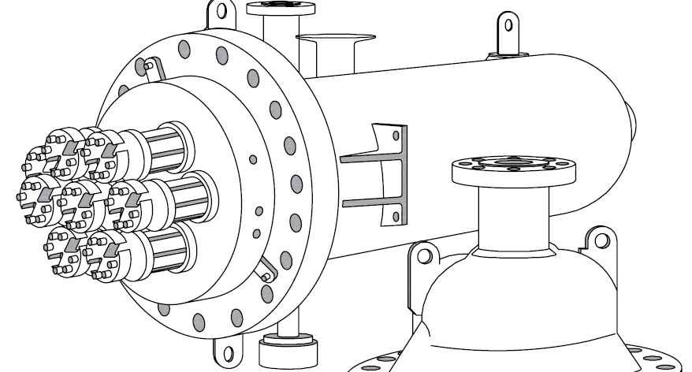
Система подготовки пластовой воды
Вид гидроциклона для очистки воды от нефти

Slide 18
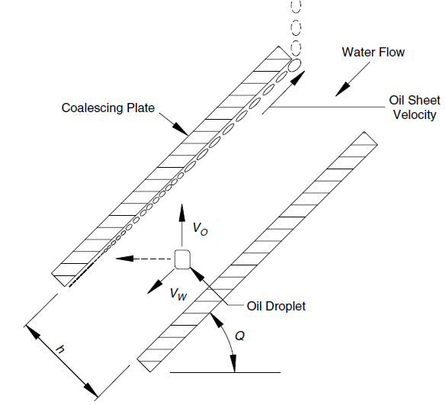
Первичная очистка
Процесс пластинчатой сепарации
Всплытие крупных капель нефти на поверхность
Направление потока воды
Пластина
Направление потока нефти
Капля нефти
18

Slide 19
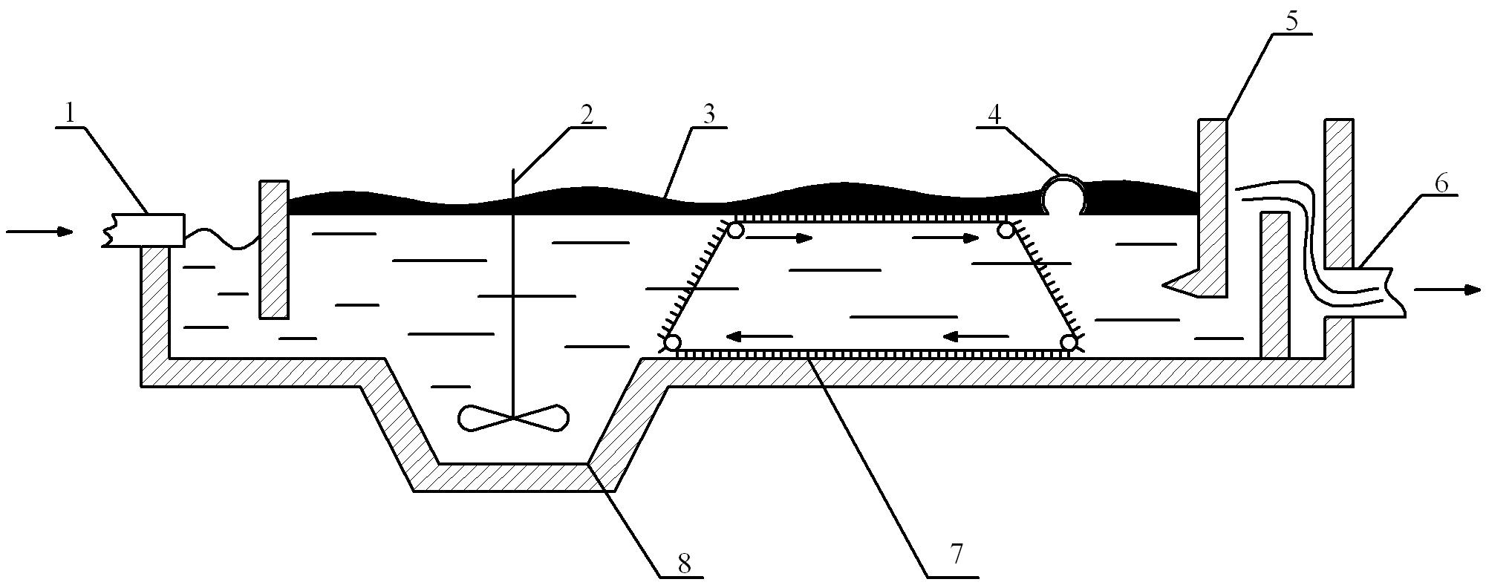
Схема нефтеловушки
1 – вход загрязненной воды; 2 – устройство для удаления осадка; 3 – слой нефтепродукта; 4 – нефтесборная труба; 5 – нефтеудерживающая перегородка; 6 – слив очищенной воды; 7 – скребковый механизм; 8 – приямок для осадка.

Slide 20
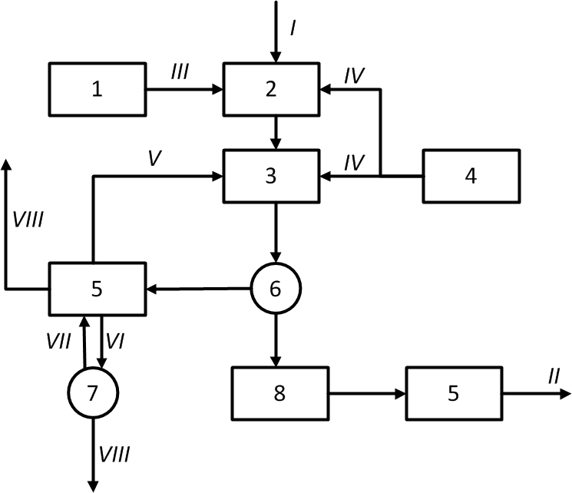
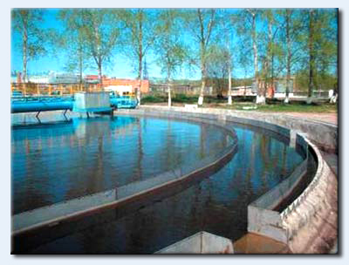
Биологическая очистка сточных вод
1 – установка биогенной подпитки; 2 – смесители; 3 – аэротенки; 4 – воздуходувная станция; 5 – насосные станции; 6 – вторичные отстойники; 7 – илоуплотнитель; 8 – фильтры доочистки; I – сточная вода; II – смесители; III – биогенная добавка; IV – воздух; V – активный ил; VI – иловая смесь; VII – верхний слой илоуплотнителя; VIII – избыточный активный ил.

Slide 21
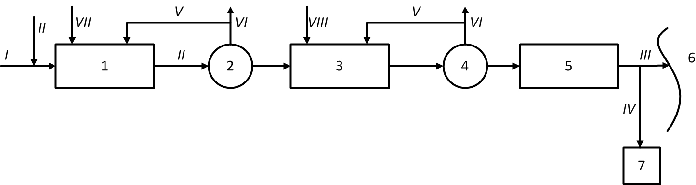
Биологическая очистка сточных вод
1 – аэротенк-смеситель или аэротенк с рассредоточенным впуском воды I ступени; 2 – вторичные отстойники; 3 – аэротенк-вытеснитель или аэротенк с рассредоточенным впуском воды II ступени; 4 – тертичный отстойник; 5 – биологический пруд; 6 – водоем; 7 – хлораторная установка; I – сточная вода; II – биогенная добавка; III – очищенная вода; IV – хлорированная вода; V – возвратный активный ил; VI – избыточный активный ил; VII – воздух;

